Slide 1


ỦY BAN NHÂN DÂN PHƯỜNG BỒ ĐỀ
TRƯỜNG MẦM NON BẮC BIÊN
LĨNH VỰC PHÁT TRIỂN THẨM MỸ
Đề tài: nặn theo ý thích
Lứa tuổi: 4-5 tuổi
Người dạy: Đặng Thúy Quỳnh
Ngày: 10/10/2025

Slide 2

Siêu đầu bếp

Slide 3

Củng cố một số kĩ năng

Slide 4
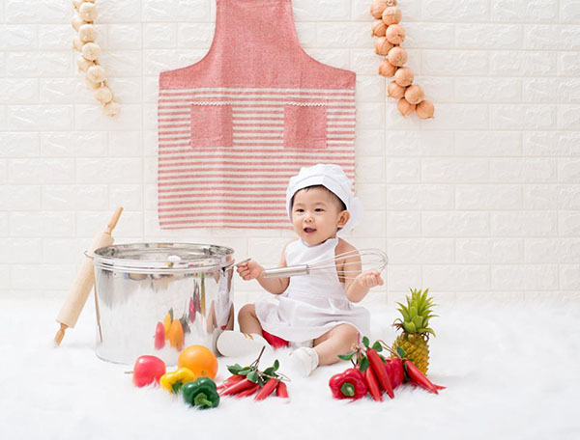

Bé
trổ
tài

Slide 5

Trưng
Bày
Món
Ăn

Slide 6


